Slide 1
월간 데이콘
이미지 기반 질의응답 AI 경진대회
-1-

Slide 2
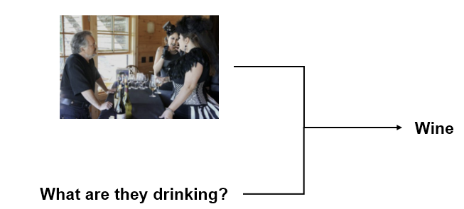
대회 개요
주제 : 이미지 기반 질의응답 AI 모델 개발
Multi-Modal Generative AI
평가 기준 : Accuracy
종료 일자 : 8월 7일

Slide 3
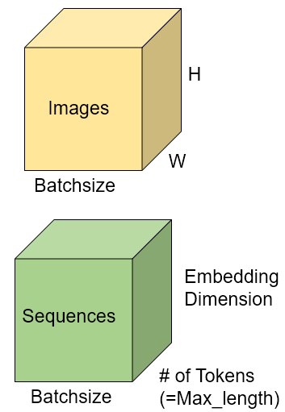
베이스라인 모델
RESNET50 + GPT2
Last
Layer
Dimension
(1000, Flatten)
RESNET50
Batchsize
Last Hidden Layer
Dimension
GPT-2
# of Tokens
(=Max_length)
Batchsize

Slide 4
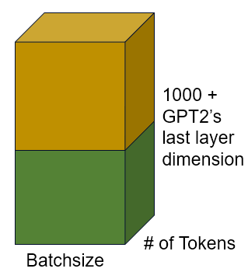
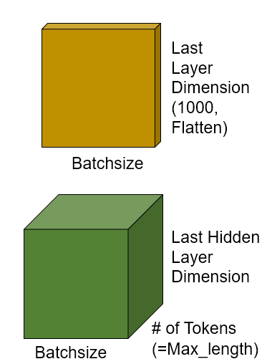
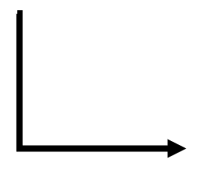
베이스라인 모델
RESNET50 + GPT2
1000
# of Tokens
Batchsize

Slide 5
베이스라인 모델
RESNET50 + GPT2
Linear
SLP
Vocab Size
# of Tokens
Batchsize

Slide 6
베이스라인 모델
RESNET50 + GPT2
Yes
[sep]
[pad]
…
1
[sep]
[pad]
…
green
and
blue
…
argmax
…
# of Tokens
Vocab Size
Batchsize
# of Tokens
Batchsize

Slide 7
1차 조작 변인 설정
Pretrained – Model
이미지 처리 모델
ResNet50 (2016)
ResNeXt (2017)
MobileNetV2 (2018)
경량화를 고려한 이유
모델 1번 실행하는 시간이 매우 김
오버피팅 가능성 존재
모델 복잡도(규모) 차이에 따라 한쪽 모델에 학습 편중 가능성 존재
경량화 수준 | 공개 일자 | 모델의 계열
언어 모델
GPT2 (2019)
BERT (2019)
DistillBERT (2019)
XLNet (2019)

Slide 8
1차 성능 비교
이미지 처리 모델 (GPT-2 고정)
모델 간 큰 성능 차이 나타나지 않음
모델 학습이 언어모델에 편중된 것으로 보임
언어 모델 (Resnet50 고정)
AR(Auto-Regressive) 혹은 AR이 포함된 계열의 모델에서 높은 성능 향상을 보여줌
ResNet50 | ResNeXt | MobileNetV2
0.2668 | 0.2646 | 0.2700
GPT2 | BERT | DistillBERT | XLNet
0.2668 | 0.3607 | 0.3616 | 0.3512

Slide 9
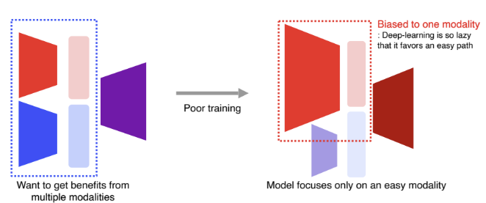
1차 성능 비교
원인
언어모델의 가중치 수정이 훨씬 큰 Loss 개선을 보여줌 => 모델 학습 편중
이미지 모델은 모두 CNN 기반, 언어 모델은 계열 자체가 달라
질의응답 Task에 적합한 모델에서 유의미한 성능 차이가 나타남.

Slide 10
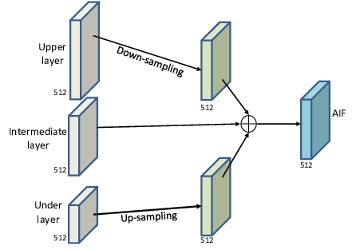
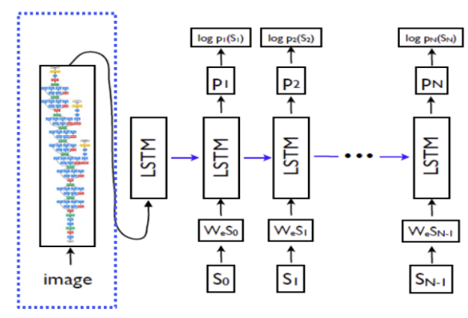
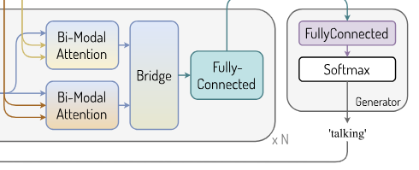
2차 조작 변인 설정
Fusion Layer
How to Merge | Classifer | Model Structure
개별 모델의 Output 차원을 동일하게 맞춘 뒤 더함. Intermediate Layer를 Skip Connection함. | 단어 등장 확률 생성 단계에 해당하는 마지막 계층에서 Fully Connected Layer 구조를 변화시킴. | 모델 구조 자체를 변화시킴. Image를 학습한 잠재벡터를 언어모델 Input으로 입력함.

Slide 11
2차 성능 비교
Fusion Layer (ResNet50+BERT 고정)
단순 Concate보다 Sum 방식으로 벡터를 병합할 때 성능이 약간 하락함
Linear 활성화함수를 사용한 단일 층을 Relu를 사용해 더 깊게 층을 쌓고,
출력층의 활성화함수를 Softmax로 바꾼 다층 구조로 바꾸자 모델이 아예 정답을 맞추지 못함.
How to Merge |  | Classifer |  |  | Model Structure
Concatenate | Sum | Linear SLP | Relu/Softmax MLP | Convolutional layer | (진행 중)
0.3616 | 0.3605 | 0.3616 | 0 | (진행 중)

Slide 12
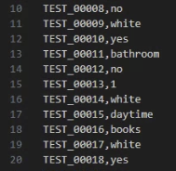
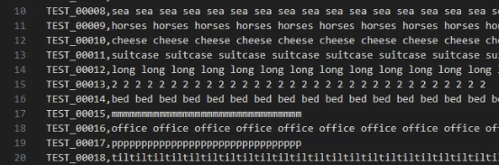
2차 성능 비교
Fusion Layer (ResNet50+BERT 고정)
맥락에 관계없이 이미지와 가장 큰 관련성이 있는 단어를 반복함.
아직 원인 파악 X
Linear NLP
Relu/Softmax MLP

Slide 13
향후 계획
3차 조작 변인
참여자 중 한 분이 공개한 Accuracy 0.47928 모델 코드 함께 활용
이명현 | 한혜민 | 이상재 | 임수영
Bilinear pooling | Model Structure | How to Merge | Model Structure
MCB | Attention | 곱 | Image -> Text (Show and tell )
MLB |  | 외적 | FC layer (이전 문제 원인 파악)

Slide 14
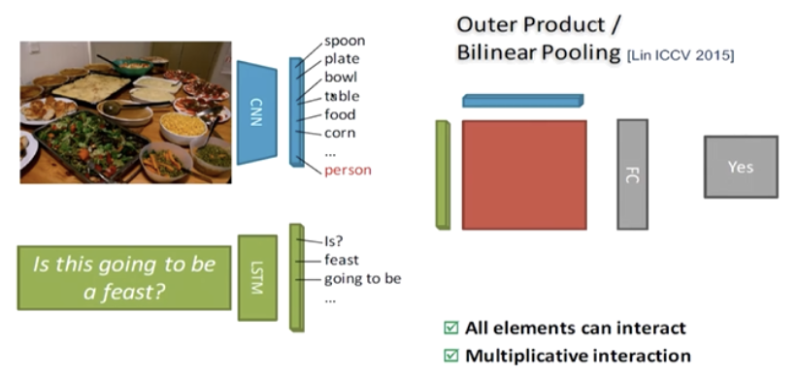
향후 계획
Bilinear Pooling

Slide 15
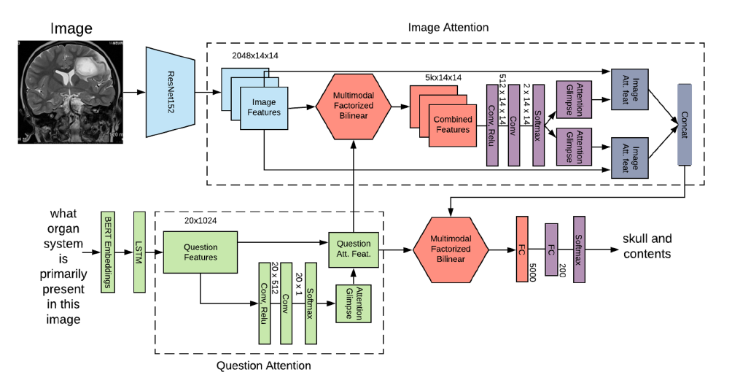
향후 계획
Attention
Image Attention과 Question Attention 사이 가중치 적용
Attention 간 중간 상호작용이 가능한 멀티모달 사전학습 모델 적용

Slide 16
향후 계획
Image를 Encoding한 벡터를 AR Decoder 모델의 input으로 사용
Image to
latent Vector
Answer Tokens
Image
for Question
Question Tokens

Slide 17
Thank You

